Slide 1
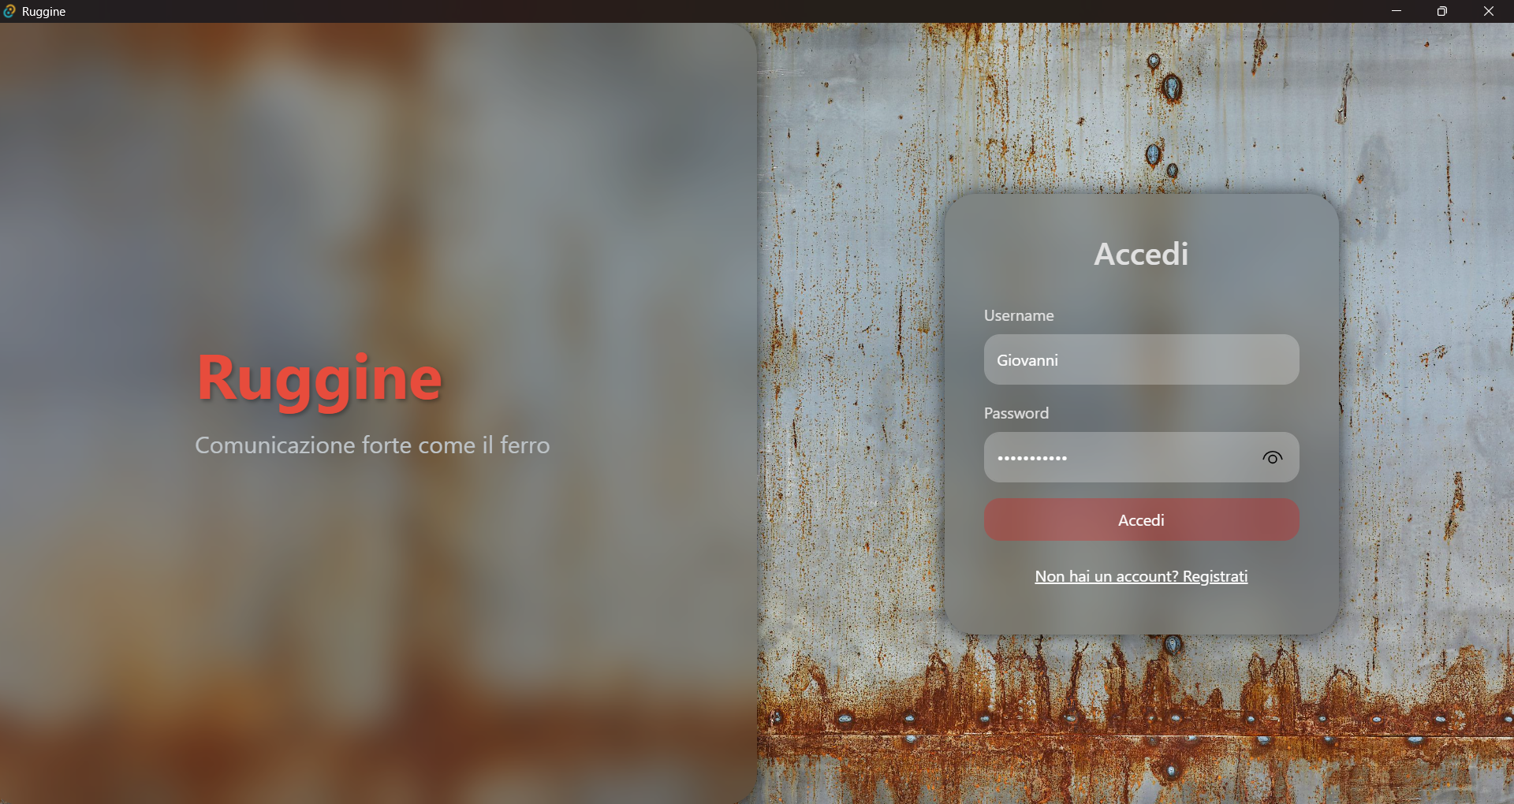
Ruggine
Relazione tecnica e manuale d'uso per l'applicazione di messaggistica istantanea.
G43
Erik Scolaro - s343553 Christian Panchetti - 347543
Niccolò Amato - s343425 Luigi Costarella - s345243

Slide 2

Traccia del Progetto
Obiettivo Principale
Requisiti Chiave
Realizzare un’applicazione, chiamata Ruggine, di tipo client/server per gestire una chat di scambio di
messaggi testuali. La chat deve prevedere la possibilità di creare gruppi di utenti per la condivisione di messaggi.
Autenticazione e Registrazione: L'utente si registra al primo avvio (richiesta al server)
Accesso ai Gruppi: Solo tramite invito
Multi-piattaforma: Funzionamento su almeno 2 piattaforme (Windows, Linux)
Ottimizzazione Prestazioni: Attenzione a consumo CPU e dimensione app
Logging CPU: Generazione automatica file di log con statistiche utilizzo CPU server ogni 2 minuti

Slide 3

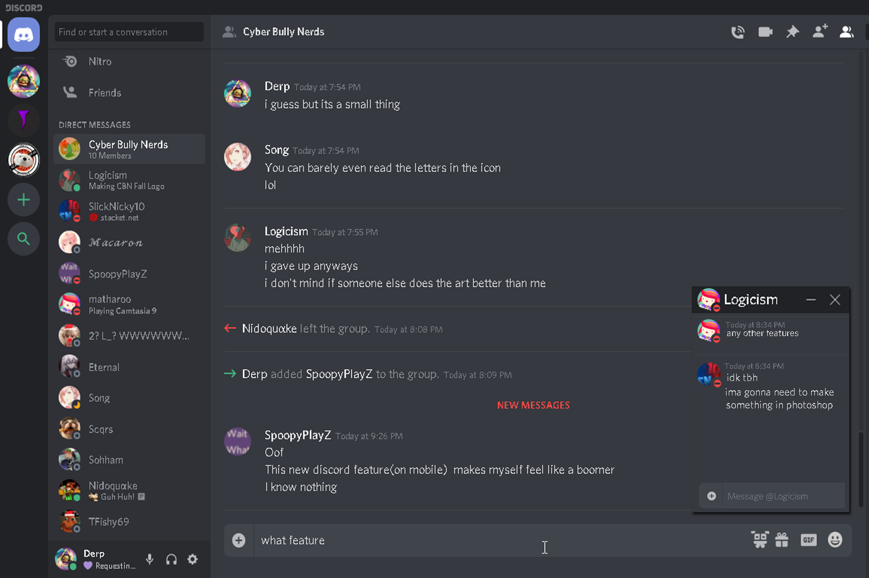


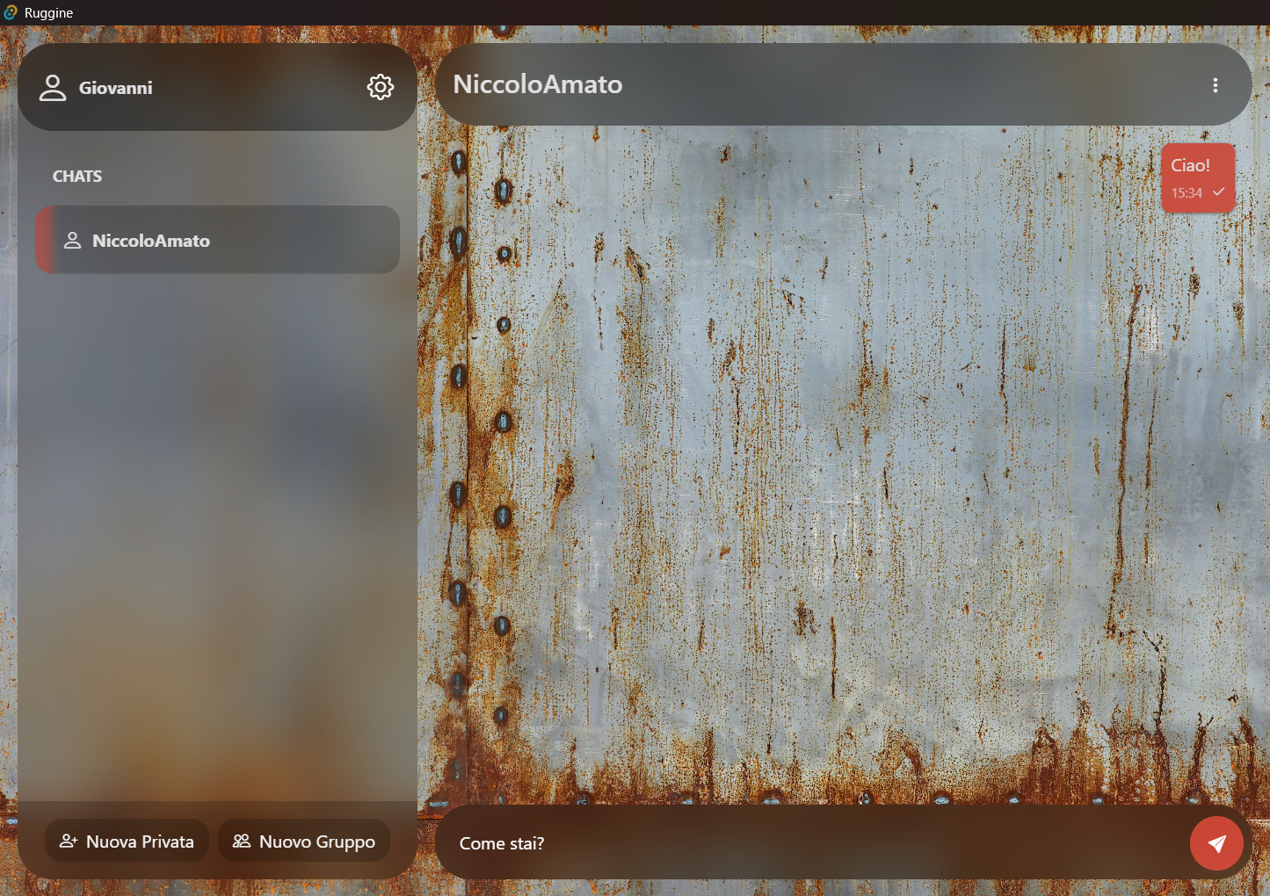

Il Nostro Approccio
Riferimento
Lo sviluppo della nostra applicazione è stato guidato dal riferimento al modello funzionale e di interfaccia utente di Discord
Design Applicazione
Il design utilizza un’architettura client-server con API REST per la gestione dati e WebSocket per messaggistica in tempo reale

Slide 4
Il Nostro Approccio
Struttura iniziale
Prima di scrivere codice, abbiamo modellato l'intera architettura attraverso un Class Diagram UML diviso in più parti. Questo ci ha permesso di definire le relazioni tra entità e i campi necessari per ogni componente prima di iniziarne l’implementazione.
Con questo approccio abbiamo potuto ridurre il refactoring durante lo sviluppo, validando le scelte architetturali prima dell'implementazione.
I seguenti diagrammi rappresentano i tre layer principali: il dominio applicativo, l'accesso ai dati e i tipi di supporto.

Slide 5
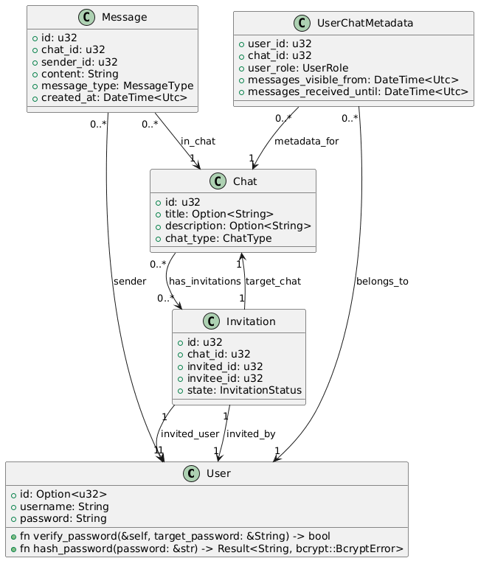
Glossario - Entità e Relazioni
Il cuore dell'applicazione è costituito dalle entità che rappresentano gli oggetti del dominio: utenti, chat, messaggi e inviti.
Questo diagramma mostra le relazioni e cardinalità tra queste entità, evidenziando come gli utenti partecipano alle chat attraverso metadati di appartenenza (UserChatMetadata), come i messaggi sono collegati a chat e mittenti, e come vengono gestiti gli inviti per l'accesso ai gruppi.

Slide 6
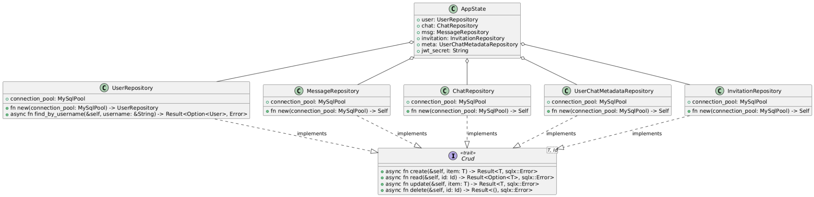
Glossario - Persistenza e Repository
Nella fase iniziale abbiamo progettato il layer di accesso dati tramite un'interfaccia CRUD generica implementata da ogni repository. Questo design ci ha permesso di visualizzare la separazione tra logica applicativa e persistenza.
AppState aggrega i repository e fornisce dipendenze condivise (pool MySQL, configurazione JWT) a tutti i layer superiori.
L'implementazione finale ha arricchito questo design con metodi specifici per ogni repository (es. find_by_username, get_messages_for_chat) per gestire query complesse oltre al CRUD base.

Slide 7
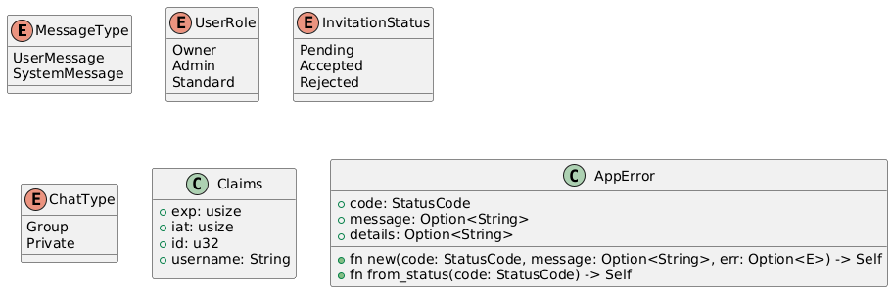
Glossario - Enumerazioni e Utility
Oltre alle entità principali, abbiamo definito enumerazioni per rappresentare i diversi stati che le entità del dominio possono assumere. UserRole distingue i permessi nelle chat (proprietario, amministratore, membro), ChatType separa conversazioni private da gruppi, InvitationStatus traccia il ciclo di vita degli inviti, e MessageType differenzia messaggi utente da notifiche di sistema.
Le classi utility supportano funzionalità trasversali: Claims incapsula i payload JWT per gestire l'autenticazione, mentre AppError standardizza la gestione degli errori mappandoli a codici HTTP appropriati.

Slide 8
Manuale Progetto
Dettagli tecnici, architettura e implementazione

Slide 9
Librerie e Tecnologie
Dipendenze principali
Axum 0.8.4: framework web
Tokio 1.47.1: runtime asincrono
SQLx 0.8.6: database MySQL
bcrypt 0.17.1: hashing password
jsonwebtoken 9.3.1: autenticazione JWT
serde 1.0.226: serializzazione JSON
DashMap 6.1.0: gestione utenti/chat in tempo reale
sysinfo 0.32.1: monitoraggio CPU

Slide 10
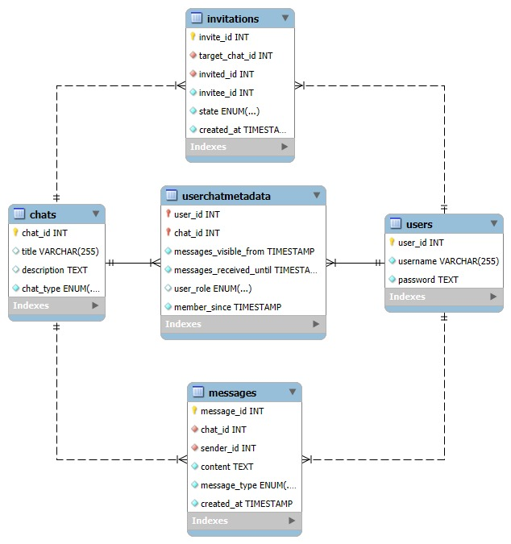
Struttura del Database
Il database è stato creato utilizzando MySQL, dove abbiamo definito le tabelle principali che lo definiscono. Attraverso lo schema ER si può osservare la relazione tra le tabelle del database.

Slide 11
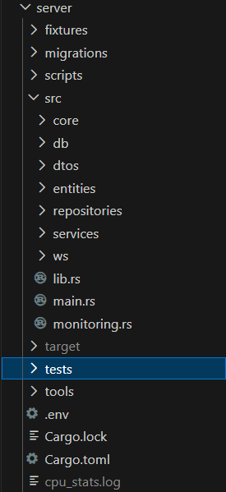
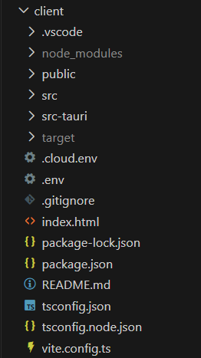
Architettura del Codice
Il backend Rust espone API REST per le operazioni di gestione (autenticazione, chat, inviti) e WebSocket per la messaggistica in tempo reale. Le repositories gestiscono la persistenza dei dati su MySQL, mentre i DTO mappano le entità del database per gestirne il trasferimento.
Il frontend React comunica con il server attraverso chiamate HTTP per le funzionalità CRUD e mantiene una connessione WebSocket persistente per ricevere e inviare messaggi istantaneamente, il tutto impacchettato come applicazione desktop nativa tramite Tauri.

Slide 12
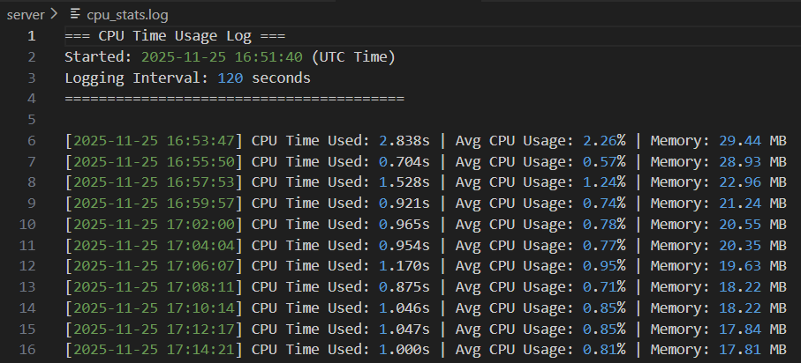
Logging e Metriche
Sistema di Logging
Dimensione Applicazione
Come da richiesta, il sistema genera automaticamente un file di log dove riporta ogni 2 minuti il tempo di CPU utilizzato da parte del server
Windows:
Server - 2.86 MB
Client - 11.8 MB
Linux:
Server - 3.5 MB
Client - 16.3 MB

Slide 13
Manuale Utente
Guida all'utilizzo delle funzionalità dell'applicazione

Slide 14
Accesso e Registrazione
Apri la pagina di login.
Inserisci username e password.
Clicca su Accedi.
Se le credenziali sono corrette, l'app ti dirigerà alla schermata principale
In caso non si sia già registrati basta invece cliccare su Non hai un account? Registrati e

Slide 15
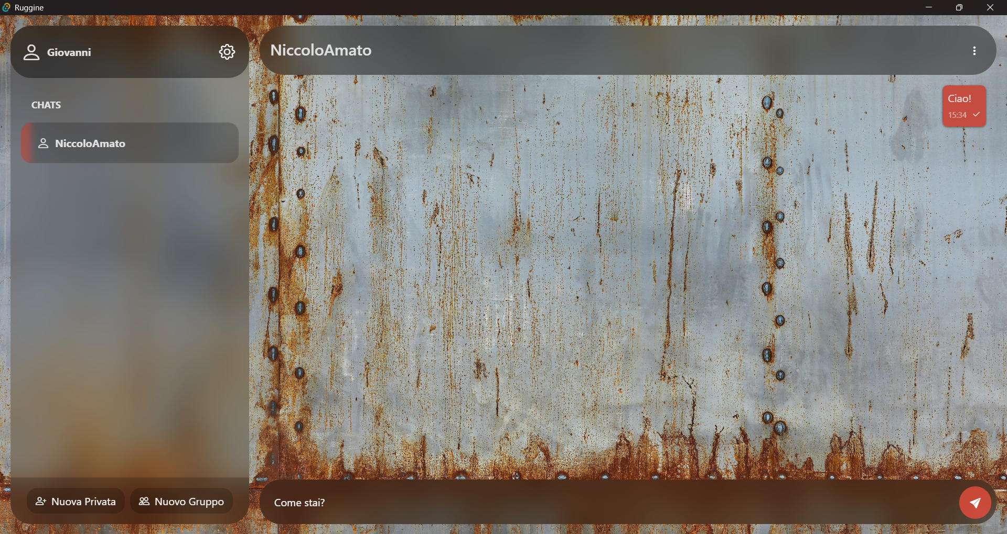
Interfaccia Principale
Elementi principali
Sidebar (sinistra): informazioni utente, elenco chat e pulsanti Nuova Privata e Nuovo Gruppo.
Area centrale: conversazione attiva con elenco messaggi.
Info chat: cliccando sui tre puntini in alto a destra si aprono i dettagli della chat.

Slide 16
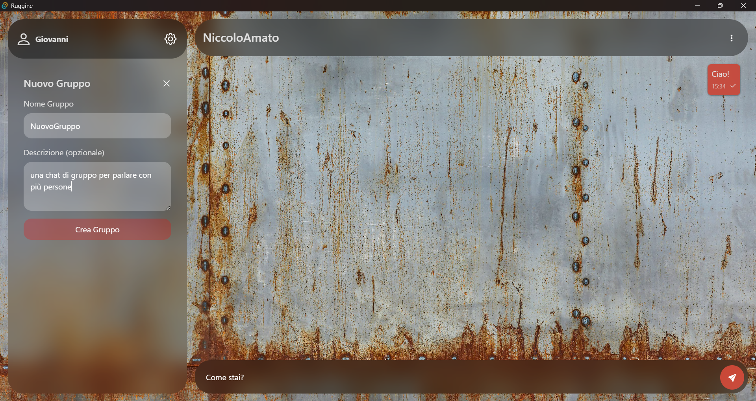
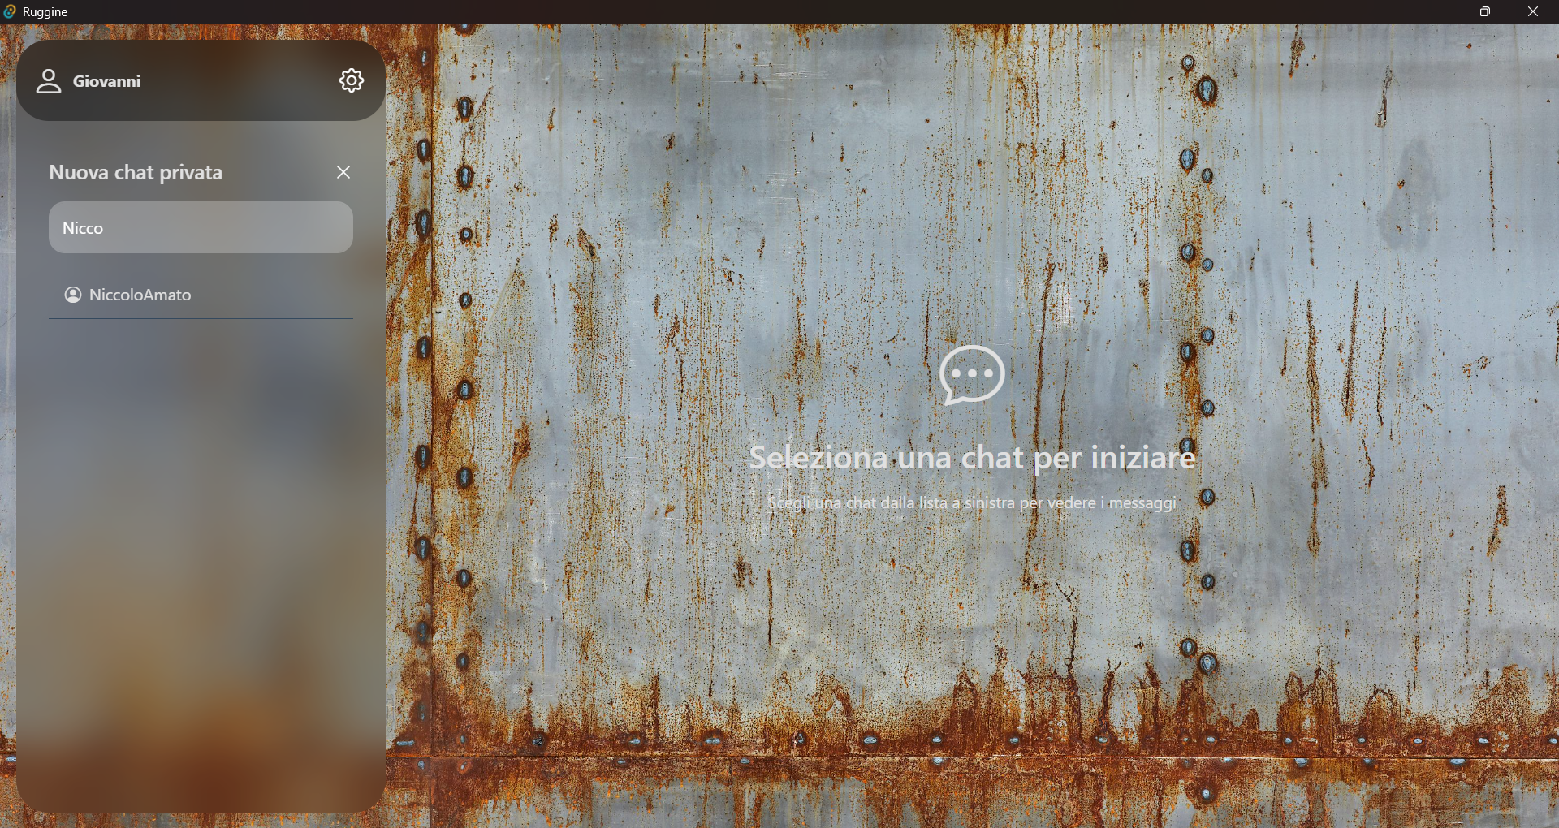
Come creare una nuova chat
Nella sidebar a sinistra è possibile cliccare su Nuova Privata o Nuovo Gruppo.
Creando una nuova chat privata verrà chiesto di inserire lo username (anche parziale) dell’utente desiderato. Cliccando su un utente trovato, verrà creata una nuova chat privata, accessibile dalla sidebar.
Creando una nuova chat di gruppo verrà richiesto di inserire un nome e opzionalmente una descrizione. Cliccando su Crea Gruppo, la chat verrà creata con l’utente come unico membro e sarà accessibile anche essa dalla sidebar.

Slide 17
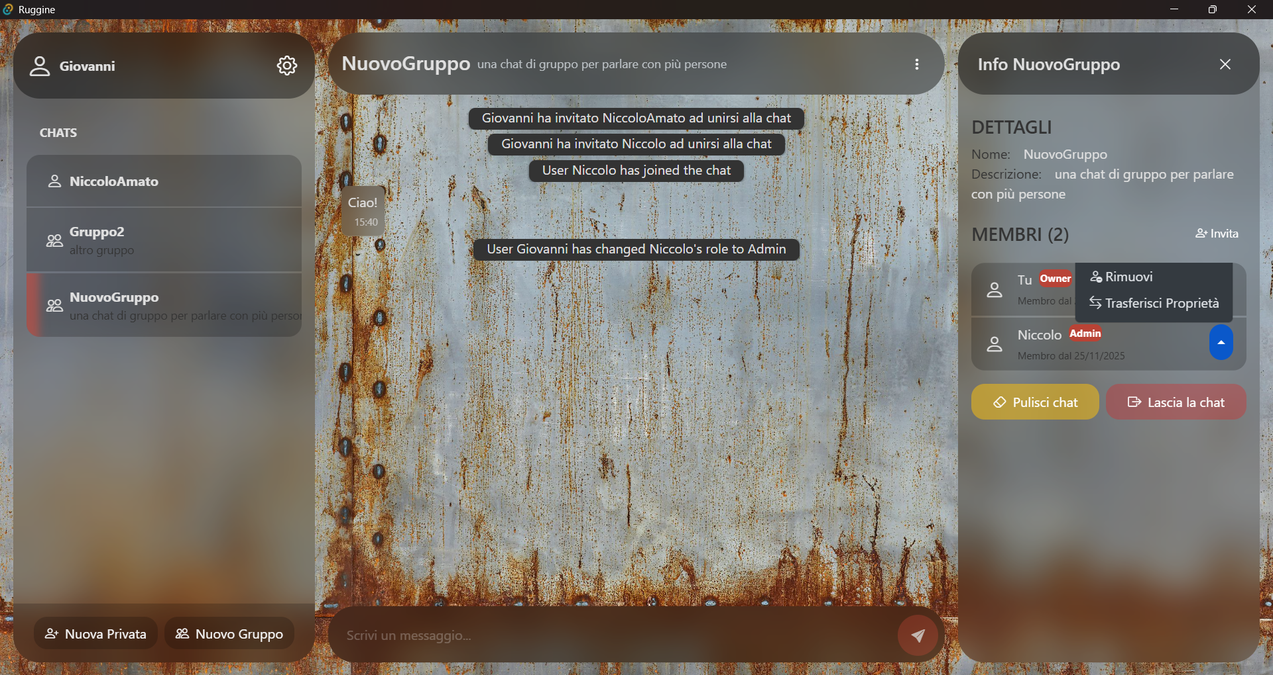
Gestione Gruppi - Permessi
Come menzionato prima, sono definiti tre tipi di utenti con permessi diversi all’interno di un gruppo:
Owner
Admin
Member
Questi tipi di utenti hanno permessi diversi all’interno del gruppo. Ad esempio, un Admin può promuovere un utente Member ad Admin, ma non può retrocedere un’altro Admin.
Un utente con il ruolo Owner può sia promuovere che retrocedere altri utenti, oltre ad avere la facoltà di trasferire il suo ruolo ad un utente Admin, rendendolo il nuovo proprietario

Slide 18
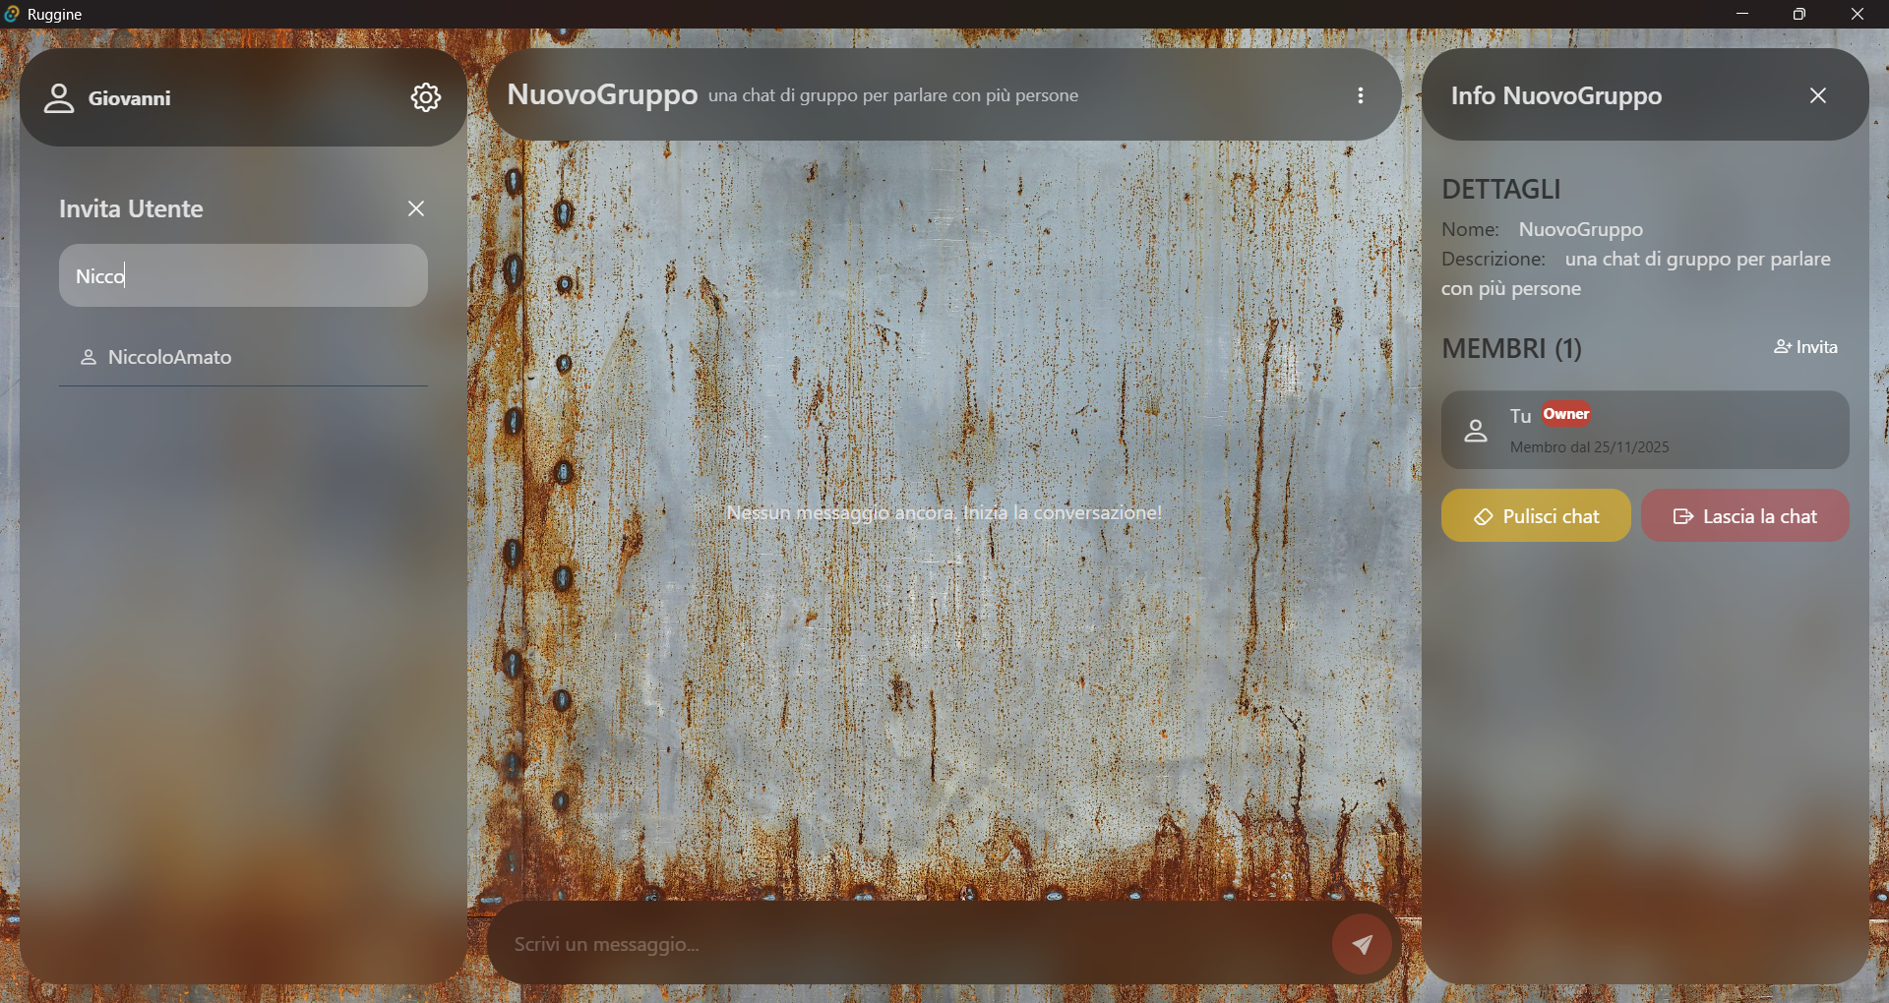
Gestione Gruppi - Inviti
Invitare un altro utente è un’azione disponibile a chiunque faccia già parte del gruppo e abbia un ruolo di Admin o Owner.
Dopo aver aperto il tab Info all’interno della chat, sarà possibile cliccare su Invita e successivamente digitare a sinistra lo username dell’utente che si desidera aggiungere.
Quell’utente riceverà un messaggio speciale di invito, che potrà Accettare o Rifiutare a sua discrezione.

Slide 19
Fine Presentazione
Adesso una dimostrazione pratica di utilizzo dell’applicazione

